Slide 1

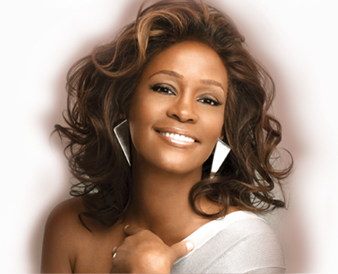

W H I T N E Y
HOUSTON
“Primer Aniversario”
9 de agosto de 1963
11 de febrero de 2012

Slide 2

El 11 de febrero se cumple el primer aniversario del fallecimiento de Whitney Houston tenía 48 años reinó en la música pop hasta que su majestuosa voz e imagen fueron destrozadas por el consumo de drogas , tuvo un comportamiento errático y un tormentoso matrimonio con el cantante Bobby Brown En la cima de su éxito, Houston fue la chica dorada de la industria musical. Desde mediados de los años 80 hasta finales de los 90, fue una de las artistas con mayor venta de discos.
Pac-Jaz

Slide 3

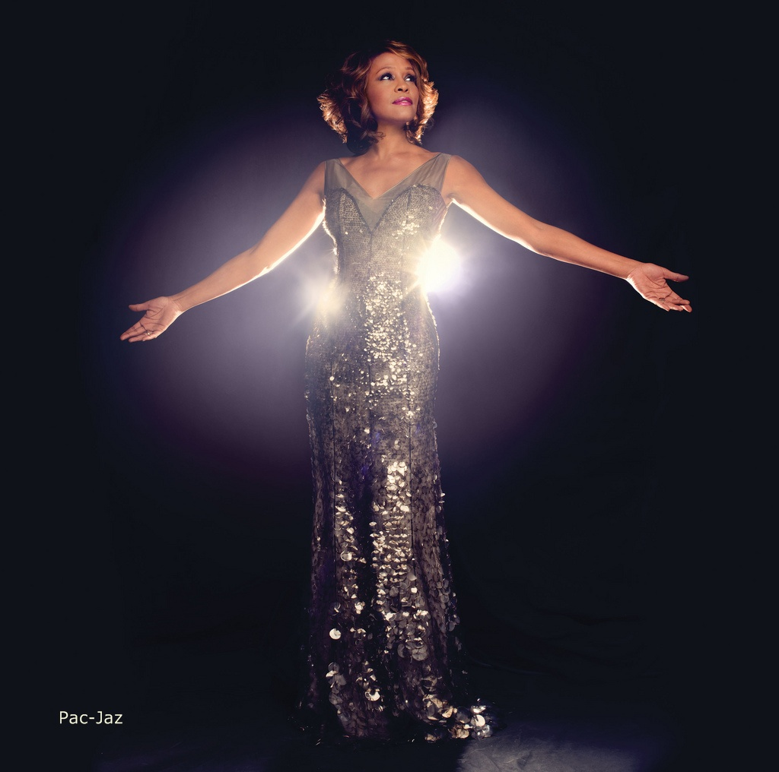
Pac-Jaz

Slide 4
Deslumbró al público con interpretaciones vocales naturalmente poderosas que tenían sus raíces en iglesias de negros pero que hizo apetecibles para las masas al darles un brillo pop.
Su éxito la llevó más allá de la música, al cine, donde protagonizó éxitos como “El guardaespaldas” y “Waiting to Exhale”.
Tenía la voz y la imagen perfectas: una hermosa cantante de gran atractivo pero nunca demasiado sexual, que mantuvo perfecto aplomo
Influyó a una generación de jóvenes cantantes, desde Christina Aguilera hasta Mariah Carey, quien cuando debutó sonaba tan parecido a Houston que muchos pensaban que era ella.
Pac-Jaz

Slide 5

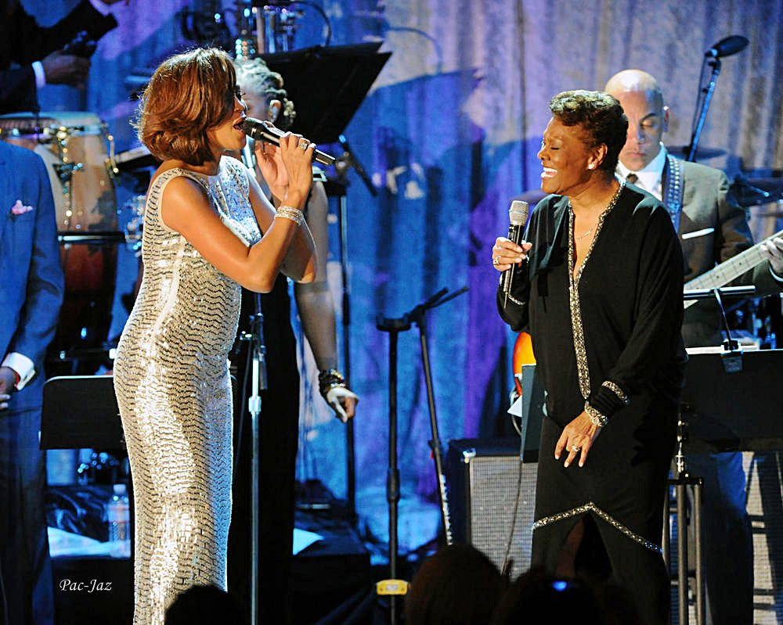

Slide 6
Pero al final de su carrera, Houston se convirtió en una impresionante advertencia sobre el impacto de las drogas. Sus ventas se desplomaron y dejó de producir éxitos; su imagen serena fue destrozada por un comportamiento salvaje y extrañas apariciones públicas. Confesó que abusaba de cocaína, marihuana y píldoras, y su impecable voz se tornó ronca y áspera, incapaz de alcanzar las notas a las que llegaba en sus mejores tiempos.
“El mayor demonio soy yo. Puedo ser mi mejor amiga o mi peor enemigo”, dijo Houston a Diane Sawyer de la cadena ABC en una entrevista en el 2002, junto a su entonces esposo Brown.
Fue una caída trágica para una superestrella que llegó a ser una de las artistas pop más exitosas de la historia, con más de 55 millones de discos vendidos sólo en Estados Unidos.
Pac-Jaz

Slide 7
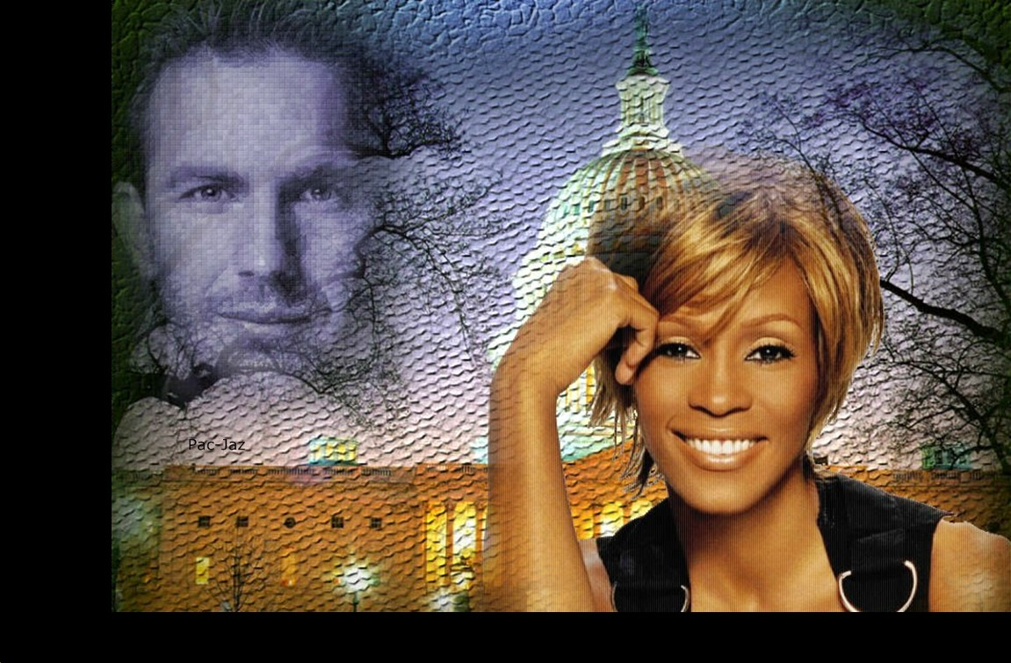

Slide 8
Pareció haber nacido para la grandeza. Era la hija de la cantante de gospel Cissy Houston, prima de la diva pop de los 60 Dionne Warwick y ahijada de Aretha Franklin.
Houston empezó a cantar en la iglesia cuando niña. Durante su adolescencia, le hizo coros a Chaka Khan, Jermaine Jackson y otros, al tiempo que trabajaba como modelo. Fue por esa época que el magnate de la música Clive Davis la escuchó cantar.
“La primera vez que la oí cantar con su madre en un club … el impacto fue tan grande”, dijo Davis a “Good Morning America”.
“Oír a esta jovencita inyectarle tanto fuego a esta canción. De verdad me hizo sentir el consabido cosquilleo en la columna”, agregó.
Pac-Jaz

Slide 9
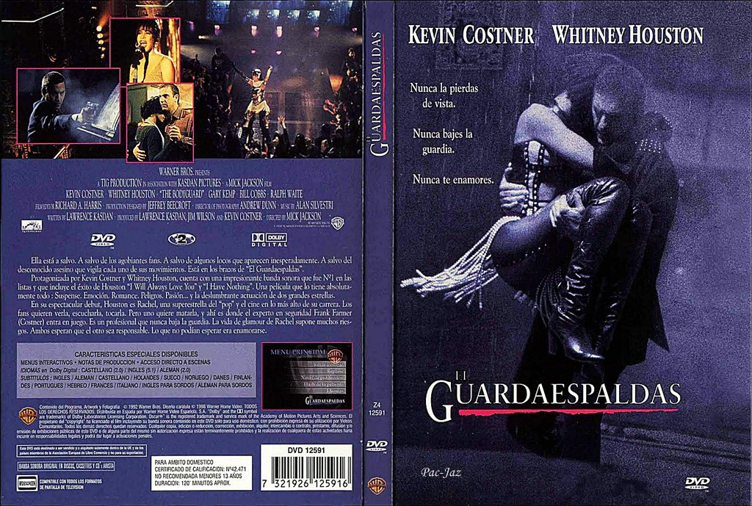

Slide 10
Poco después, el resto del país lo sintió también. Houston lanzó su primer álbum en 1985, “Whitney Houston”, que vendió millones y produjo un éxito tras otro. “Saving All My Love for You” le mereció su primer premio Grammy, a la mejor cantante pop femenina. Los sencillos “How Will I Know”, “You Give Good Love” y “The Greatest Love of All” también se convirtieron en hits.
Otro disco multiplatino, “Whitney”, salió en 1987 con éxitos como “Where Do Broken Hearts Go” y “I Wanna Dance With Somebody”
El New York Times escribió que Houston “posee una de las voces entrenadas en gospel más poderosas de su generación, pero evita muchas peculiaridades de la iglesia de sus precursoras.
Pac-Jaz

Slide 11
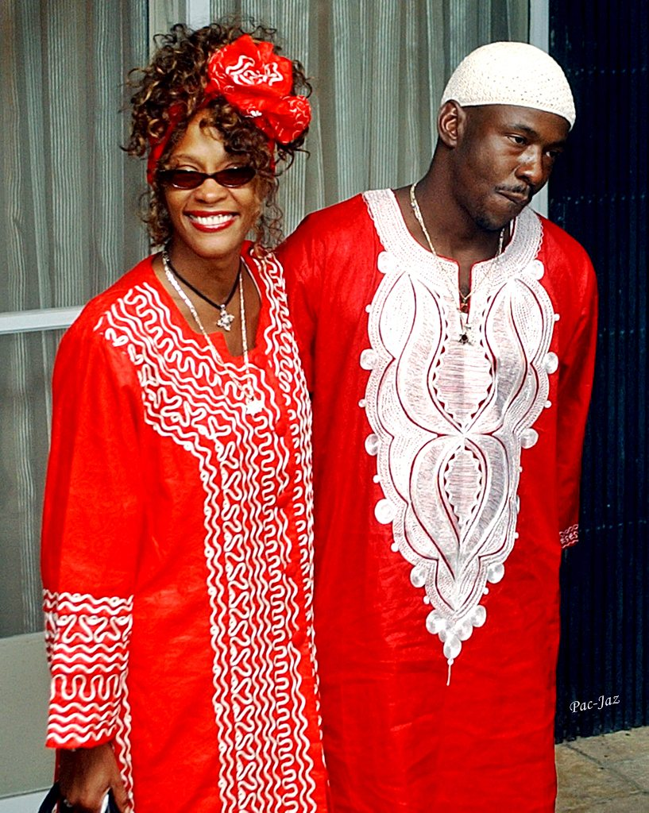

Slide 12
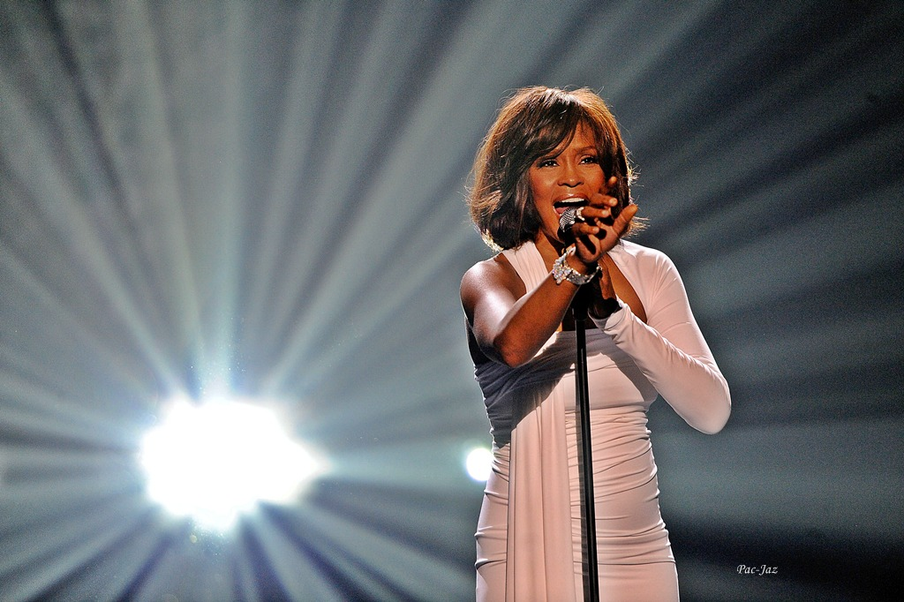

Slide 13
Usa expresiones gospel ornamentales sólo con moderación, y en vez de proyectar una vulnerabilidad desenfrenada y triste, comunica confianza en sí misma y fuerza, construyendo baladas pop hasta cimas sostenibles de intensidad”.
Su decisión de no seguir las inflexiones más conmovedoras de cantantes como Franklin fueron criticadas por algunos que consideraron que le estaba restando importancia a sus raíces negras para cantar pop y llegar al púbico blanco. Las críticas fueron un constante estribillo gran parte de su carrera. Incluso fue abucheada durante los premios Soul Train en 1989.
“A veces se reduce a eso”, le dijo a la periodista Katie Couric en 1996. “No eres lo suficientemente negra para ellos. No sé. No eres lo suficientemente R&B. Eres muy pop. El público blanco te ha apartado de ellos”.
Pac-Jaz

Slide 14
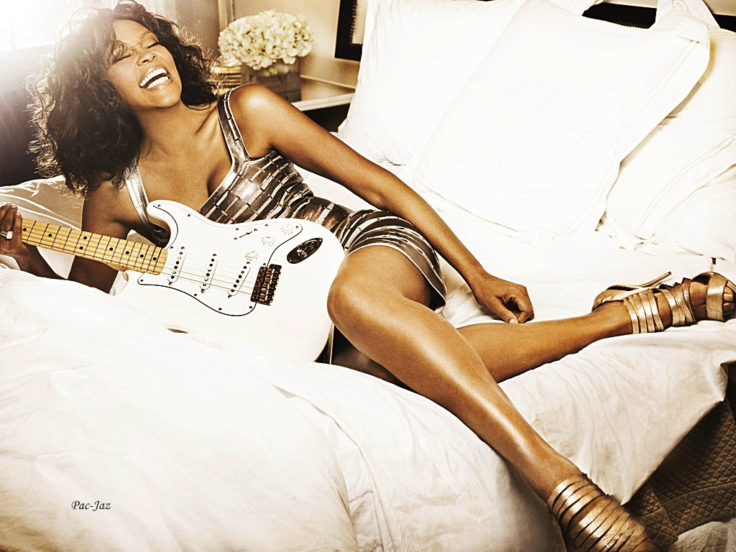

Slide 15
Algunos vieron su matrimonio en 1992 con el ex miembro de New Edition y cantante soul Brown como un intento por rebatir esas críticas. Parecía una unión extraña; ella era considerada una princesa pura del pop mientras él tenía una imagen de niño malo, y ya tenía hijos por su cuenta. (La pareja tuvo una hija, Bobbi Kristina, en 1993).
A través de los años, Brown fue arrestado varias veces, bajo cargos que van desde conducir ebrio o drogado hasta no pagar manutención infantil.
Pero Houston dijo que sus verdaderas personalidades no eran tan distintas como muchos creían.
“Cuando uno ama, uno ama. ¿Dejas de querer a alguien porque tenga una imagen diferente? Bobby y yo básicamente venimos del mismo lugar”, dijo a la revista Rolling Stone en 1993. “Uno ve a alguien, y lidia con su imagen, esa es su imagen. Es parte de ellos, no lo es todo
Pac-Jaz

Slide 16

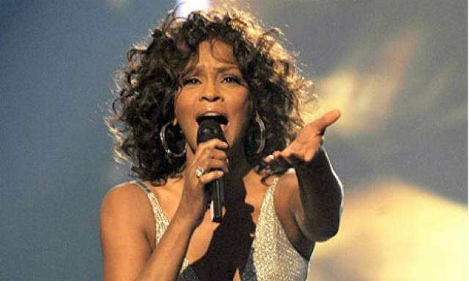


Slide 17
Yo no siempre estoy en un vestido de lentejuelas. No soy el ángel de nadie. Puedo poner manos a la obra y ensuciarme. Puedo ser obscena”.Sin embargo, pasaron varios años hasta que el público vio ese lado de Houston. Su emotiva interpretación del himno estadounidense en el Super Bowl de 1991, en medio de la Guerra del Golfo Pérsico, la reafirmó una vez más como la novia de América. En 1992 se convirtió en una estrella en el mundo de la actuación con “El guardaespaldas”. Pese a reseñas mixtas, la historia de una cantante (Houston) cuidada por un ex agente del Servicio Secreto (Kevin Costner) fue un éxito internacional.
También le dio quizás uno de sus éxitos más memorables: una abrasadora e sensacional interpretación de “I Will Always Love You” de Dolly Parton, que se mantuvo en el número uno de las listas de popularidad por semanas.
Pac-Jaz

Slide 18
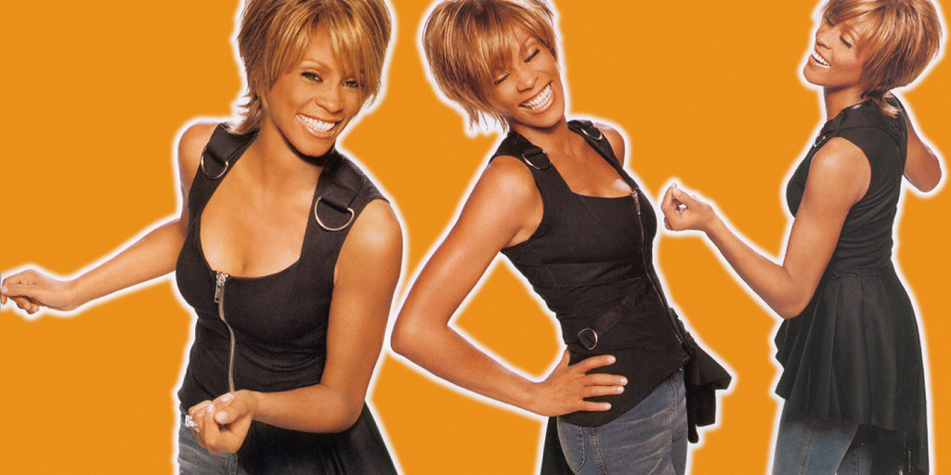

Slide 19

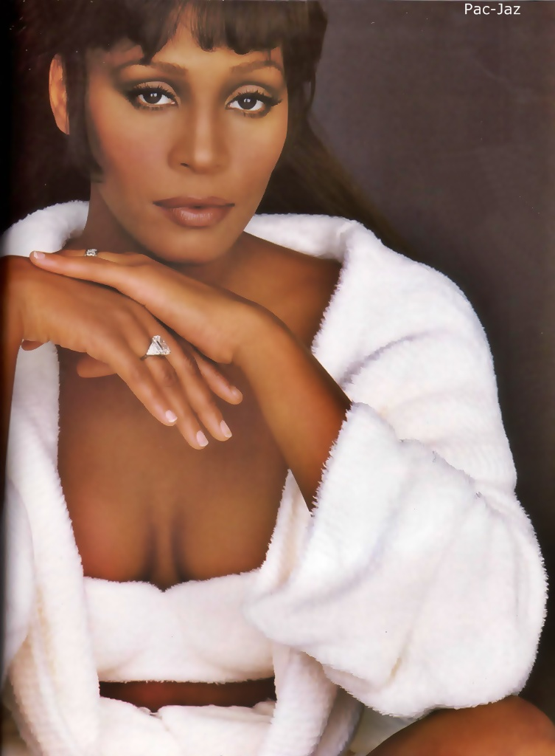

Slide 20
Ganó el Grammy a la grabación del año y mejor interpretación vocal pop femenina, y la banda sonora de “El guardaespaldas” fue álbum del año.
Volvió a la gran pantalla en 1995-96 con “Waiting to Exhale” y “The Preacher’s Wife”, ambos con sus respectivas bandas sonoras, y con otro exitoso disco de estudio, “My Love Is Your Love”, de 1998, obtuvo un Grammy a la mejor interpretación vocal femenina de R&B por el tema “It’s Not Right But It’s Okay”.
Sin embargo, durante esos triunfos personales y profesionales, Houston estaba consumiendo drogas. En una entrevista con Oprah Winfrey en el 2010, dijo que cuando “The Preacher’s Wife” se estrenó, “(las drogas) eran parte del día a día… Hacía mi trabajo, pero después, por todo un año o dos, era todos los días… No era feliz en esa época. Me estaba perdiendo”.
Pac-Jaz

Slide 21
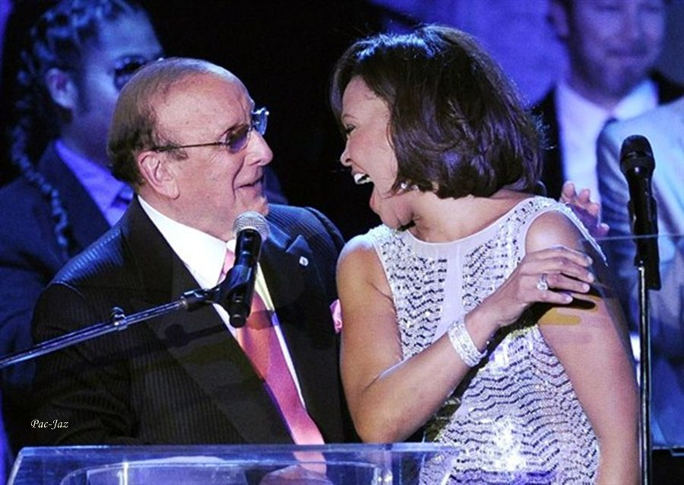

Slide 22
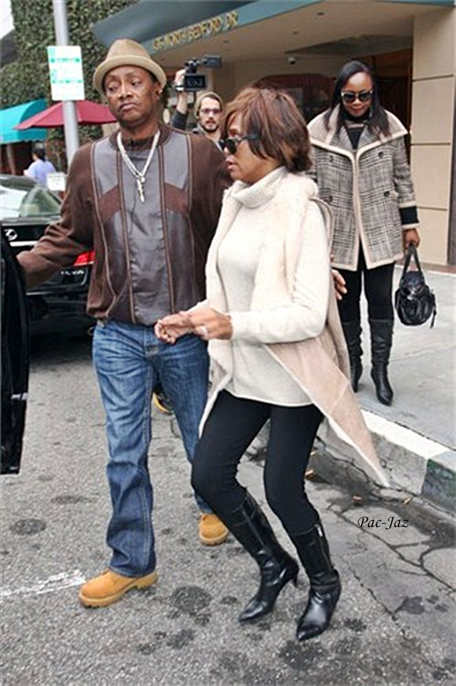
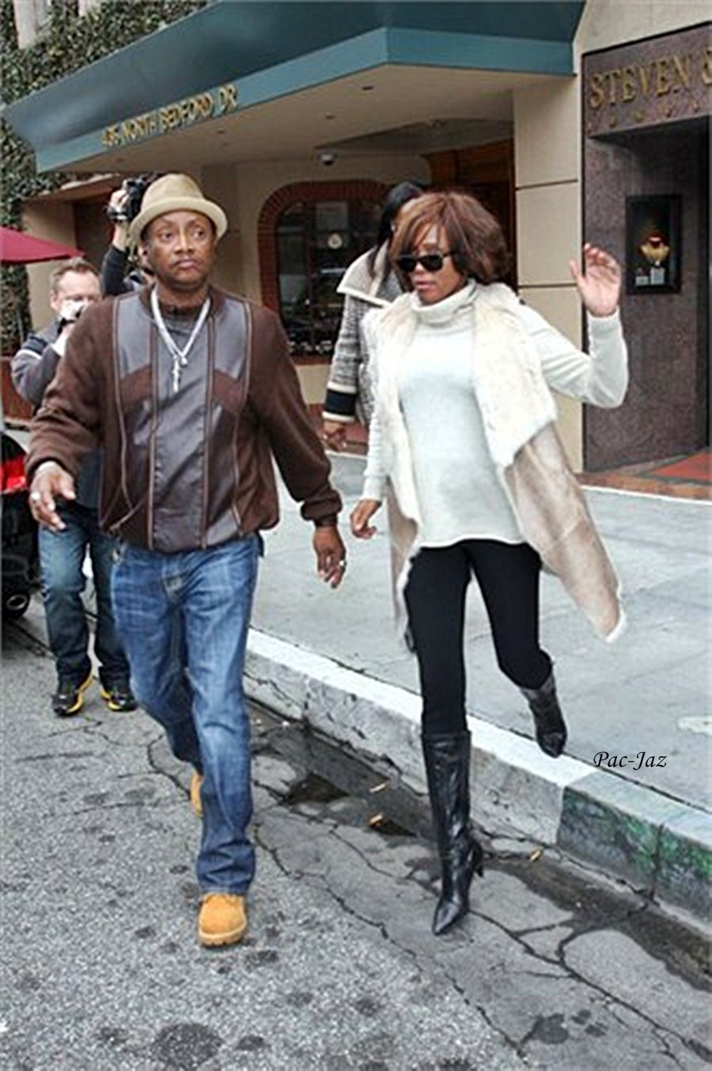

Slide 23
En la entrevista, Houston le atribuyó el problema a su rocoso matrimonio con Brown, acusado de violencia en el hogar contra Houston en 1993. La pareja se divorció en el 2007.
Houston se sometió en dos ocasiones a rehabilitación antes de declararle a Winfrey que estaba libre de drogas en el 2010. Pero en el interín, canceló conciertos, fue detenida en un aeropuerto en relación con drogas, y sufrió colapsos emocionales en público.
Lució tan delgada durante un concierto en homenaje a Michael Jackson en el 2001 que al día siguiente corrieron rumores de que había muerto. Su comportamiento ordinario y su apariencia nerviosa en el reality show de Brown “Being Bobby Brown” fue un ejemplo de su triste caída. Su entrevista con Sawyer, en la que declaró “el crack es malo”, a menudo fue parodiada. Se retiró de la luz pública por unos años.
Pac-Jaz

Slide 24
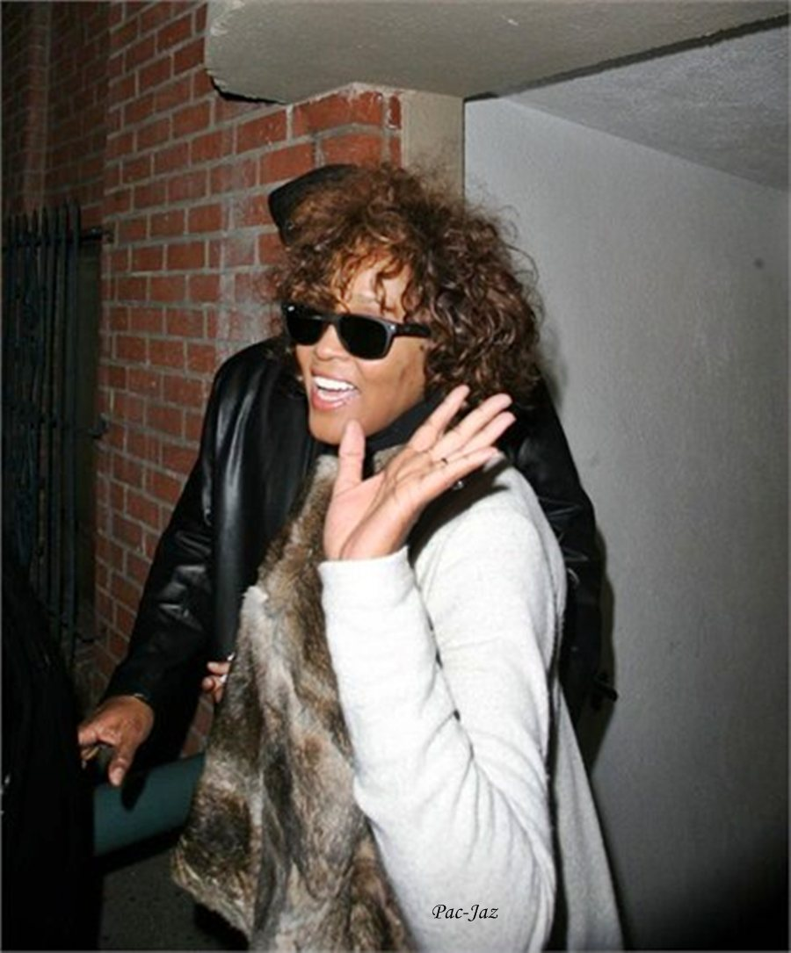

Slide 25
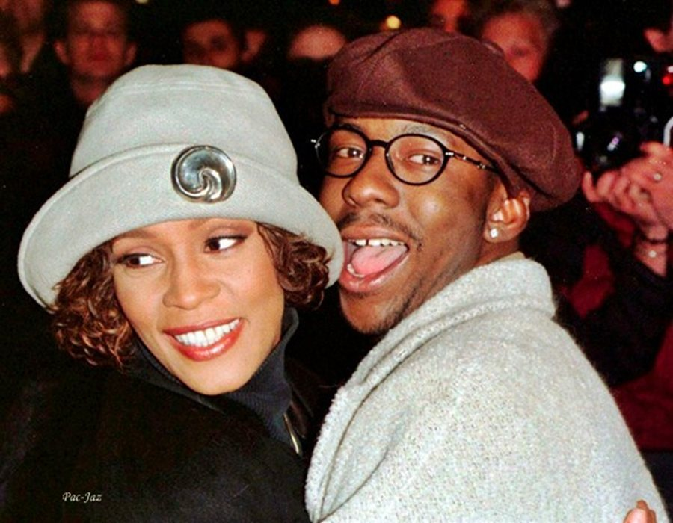

Slide 26
Houston montó lo que pareció ser un exitoso regreso a los escenarios en el 2009 con el álbum “I Look To You”. La producción debutó al tope de las listas de popularidad, y con el tiempo se certificó platino.
Pero pronto surgieron nuevamente los problemas. Un concierto para promover el disco en “Good Morning América” fue un fracaso: la voz de Houston sonó como cortada y desafinada. En una entrevista con Winfrey dijo que eso se debió a que había abusado de su voz.
Pac-Jaz

Slide 27
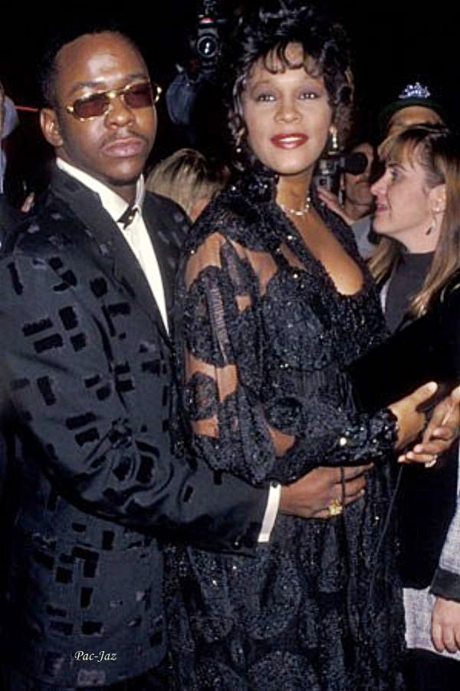

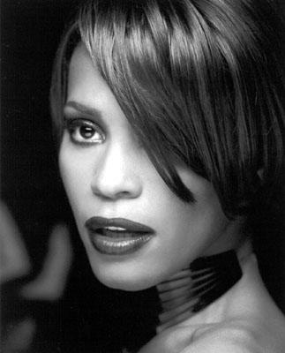
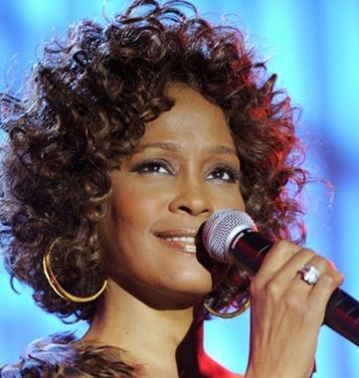

Slide 28
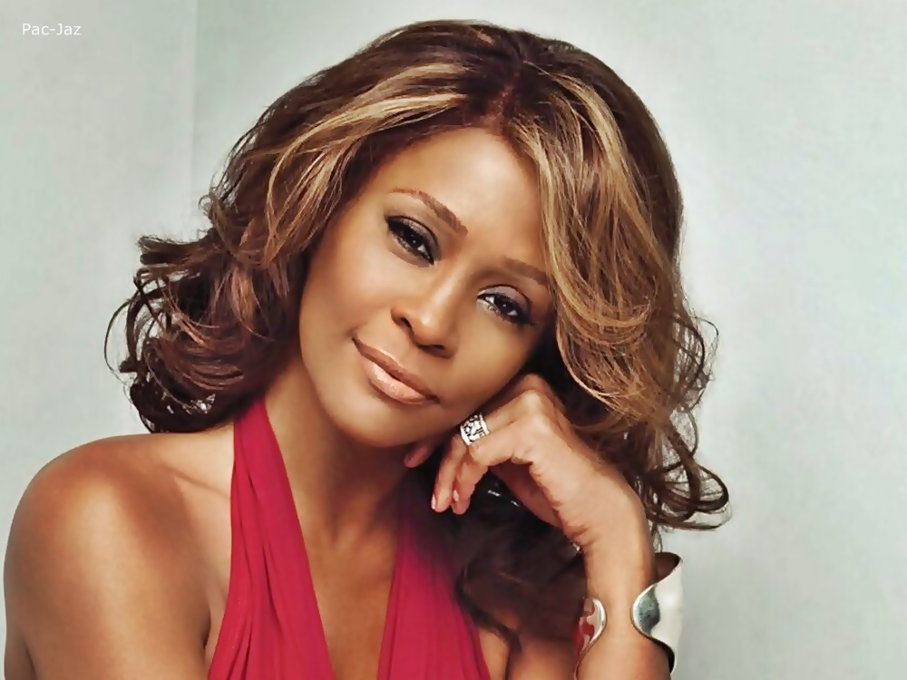

Slide 29
Pero una gira mundial que comenzó en ultramar sólo confirmó sospechas de que Houston había perdido su valioso don, al no alcanzar las notas altas y decepcionar a muchos fans. La cancelación de conciertos generó conjeturas de que estaría abusando nuevamente de las drogas, pero Houston negó esos argumentos y dijo que estaba en perfecto estado, y que canceló por enfermedad.
Pac-Jaz

Slide 30
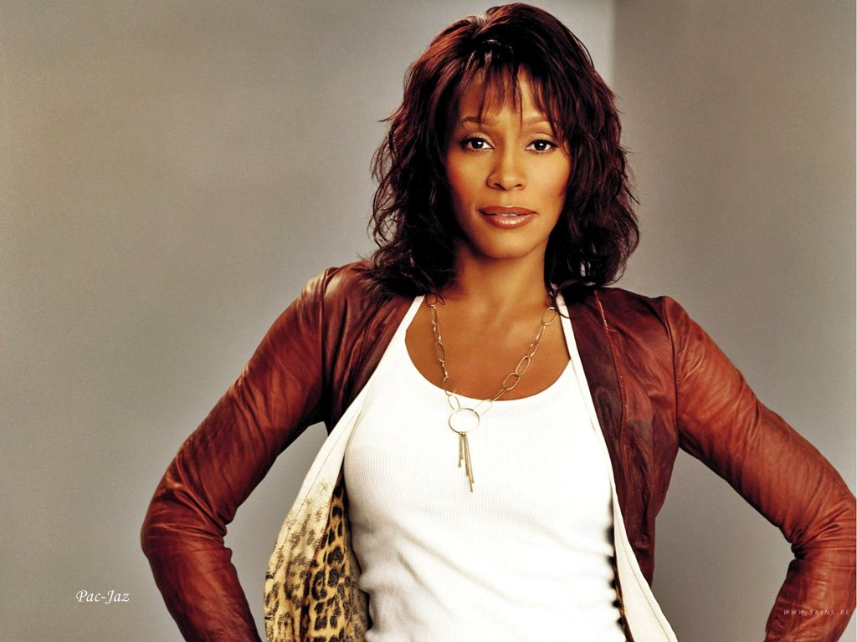

Slide 31
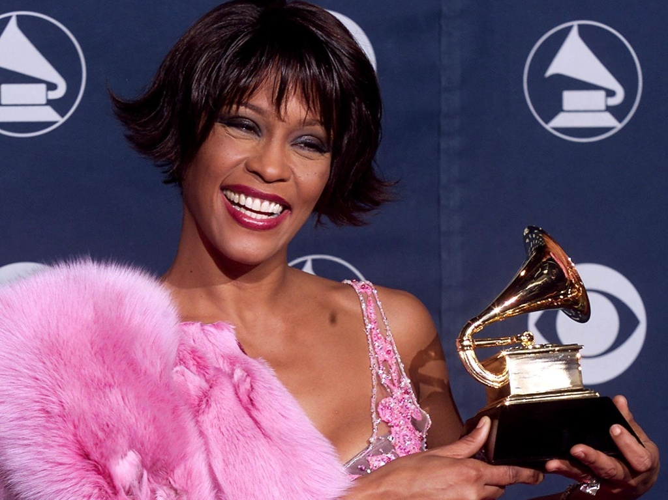
Pac-Jaz

Slide 32
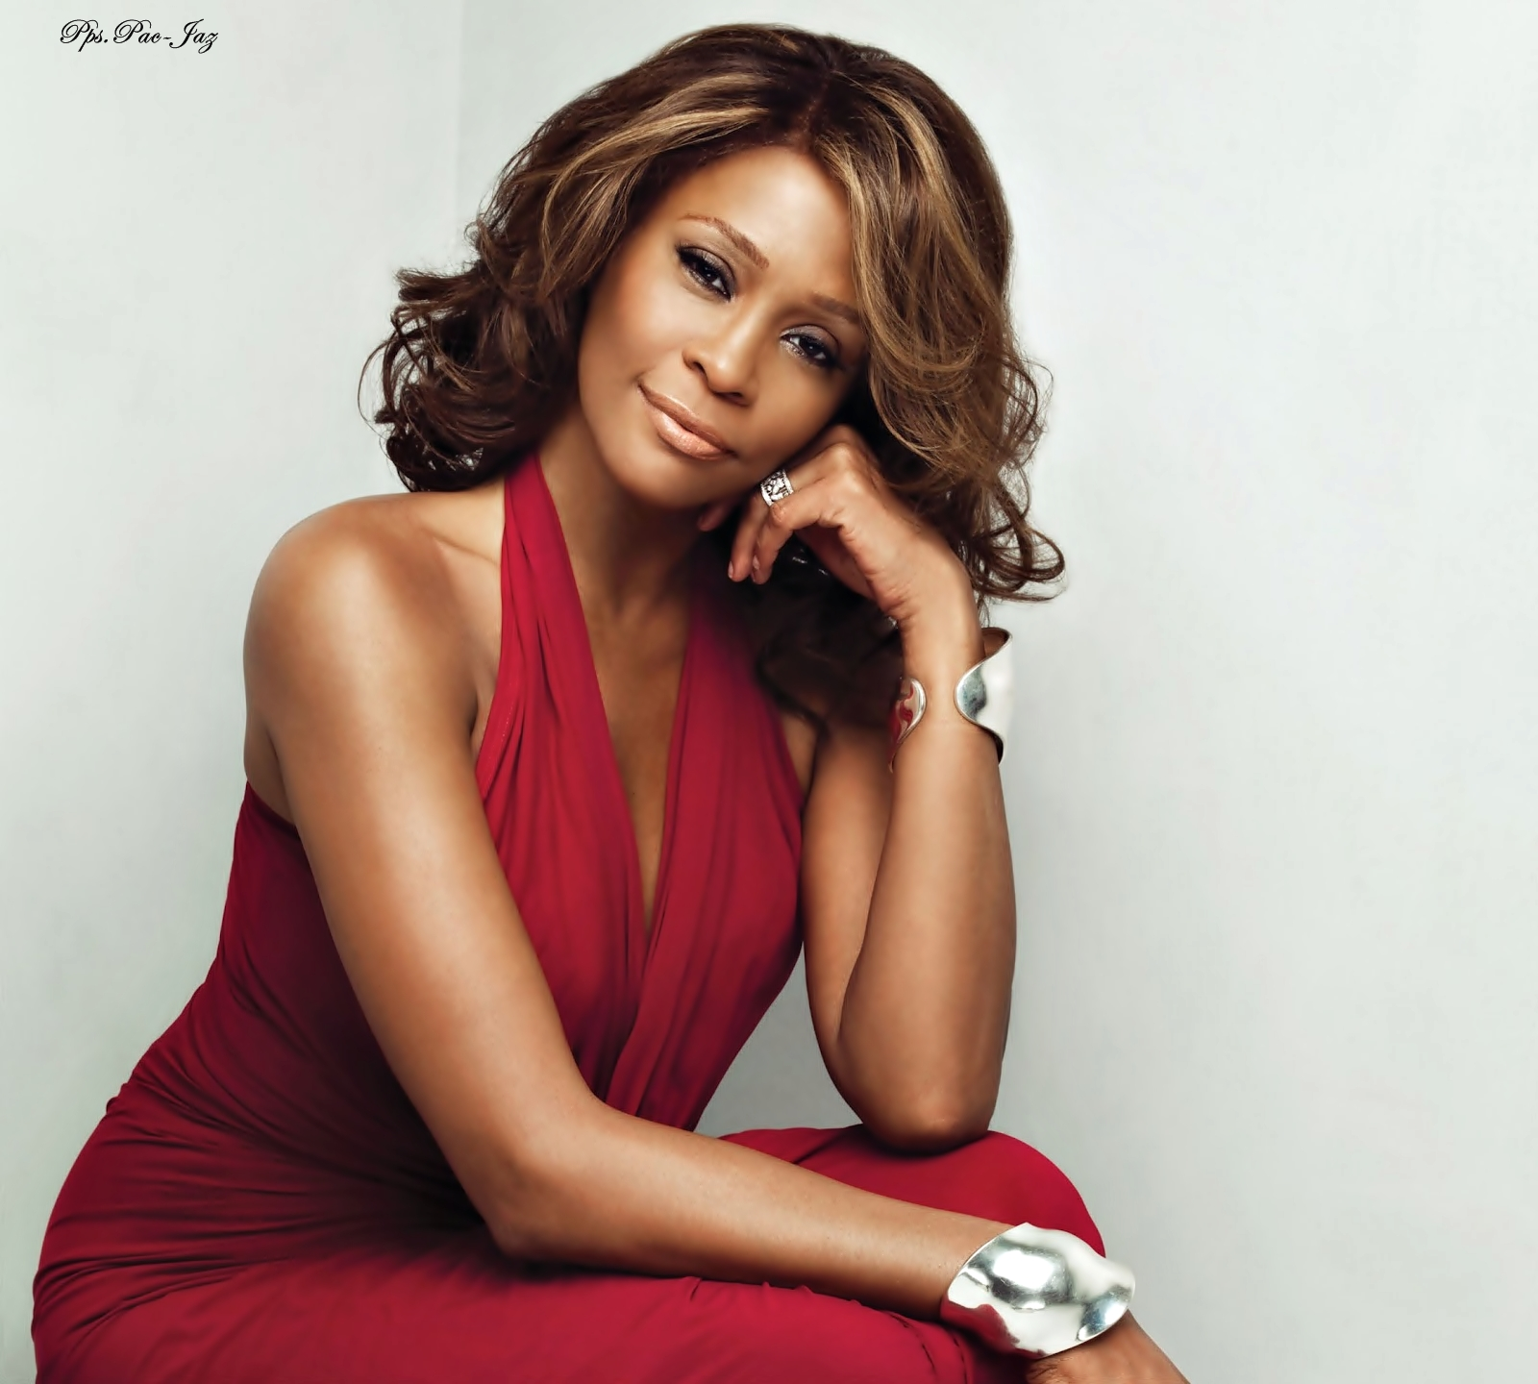

whitney houston
9 de agosto de 1963
11 de febrero de 2012
Francisco del Olmo-Jazmín
2013

Slide 33




Accede a la sección que desees desde aquí:
PPS Exclusivos
Dedicatorias | Fechas Especiales | Graciosos | Historia y arte | Lugares | Musicales
Naturaleza y Ciencias | Política | Reflexión | Religiosos | Románticos | Salud
Si deseas recibir pps periódicamente en tu correo electrónico subscríbete aquí:

